Slide 1


Projet
Architecture and Pipelines

Slide 2
Contexte du projet
Stripe, acteur majeur des paiements et des opérations financières, connaît une croissance rapide de ses volumes de données et doit gérer des informations toujours plus complexes issues de systèmes OLTP, OLAP et NoSQL.
Mettre en place une architecture de données robuste et évolutive, capable de supporter:
- Un fort volume de transactions,
- Des analyses avancées,
- L’exploitation de données non structurées pour la détection de fraude,
- L’analyse du comportement client et les recommandations en temps réel.
Objectif

Slide 3
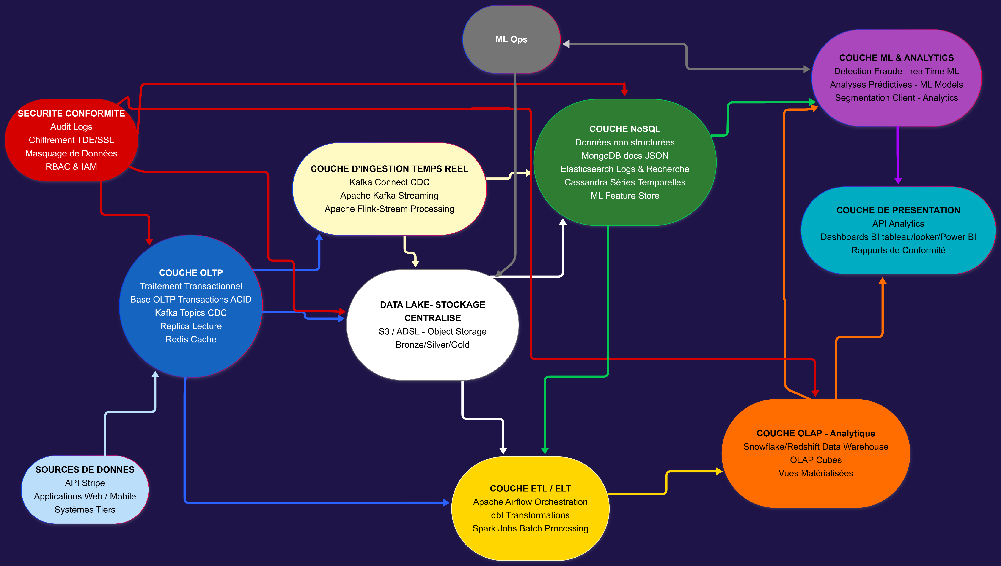

L’Architecture
Séparation claire OLTP / Streaming / OLAP / NoSQL, garantissant performance, scalabilité et isolation des usages.
Ingestion temps réel complète (CDC, Kafka, stream processing) pour le traitement de gros volumes avec faible latence.
Data Lake centralisé Bronze / Silver / Gold, socle unique pour le stockage, l’historisation et l’analyse.
Pipeline ETL/ELT industrialisé (Airflow, dbt, Spark) assurant fiabilité et qualité des données.
Couche NoSQL adaptée aux usages avancés : données non structurées, logs, séries temporelles et Feature Store ML.
Intégration end-to-end du Machine Learning (Feature Store, MLOps, serving temps réel).
Sécurité, conformité et gouvernance renforcées via IAM/RBAC, chiffrement, audit et observabilité centralisée.

Slide 4
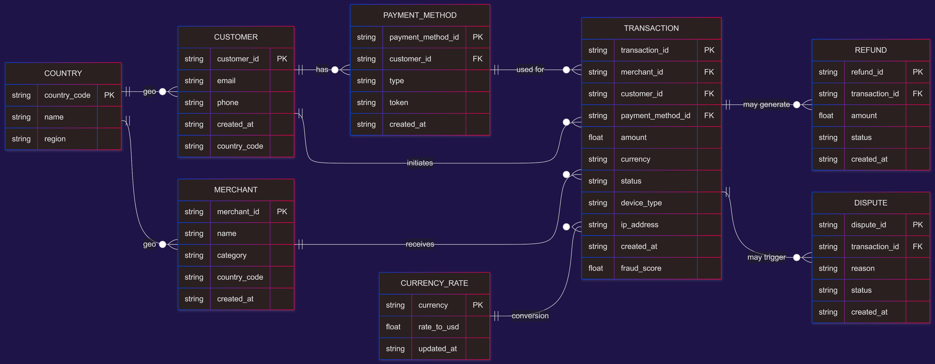
Diagramme entité-relation (ERD)
Normalisation 3NF
Relations claires et directionnelles
Intégrité référentielle forte
Séparation des responsabilités
Orienté PCI-DSS (Tokens moyens de paiements)

Slide 5
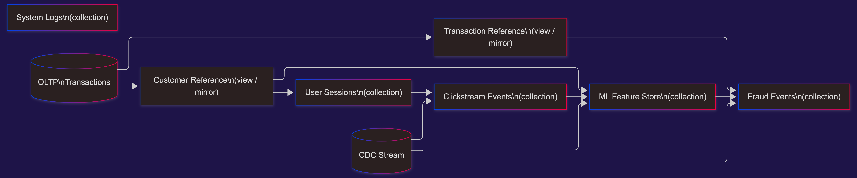
L’OLAP
Orientation évènements
Séparation claire entre données brutes, sessions, features et événements
Intégration fluide avec l’OLTP via CDC
Préparation naturelle du Feature Store pour le ML
Support optimal pour la détection de fraude en temps réel

Slide 6
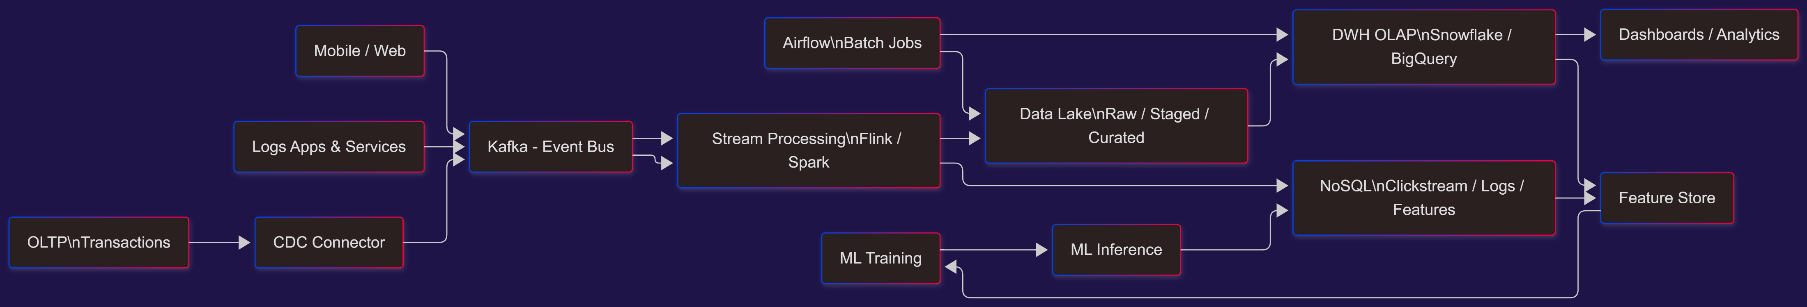
Le NoSQL
Orientation évènements
Séparation claire entre données brutes, sessions, features et événements
Intégration fluide avec l’OLTP via CDC
Préparation naturelle du Feature Store pour le ML
Support optimal pour la détection de fraude en temps réel

Slide 7
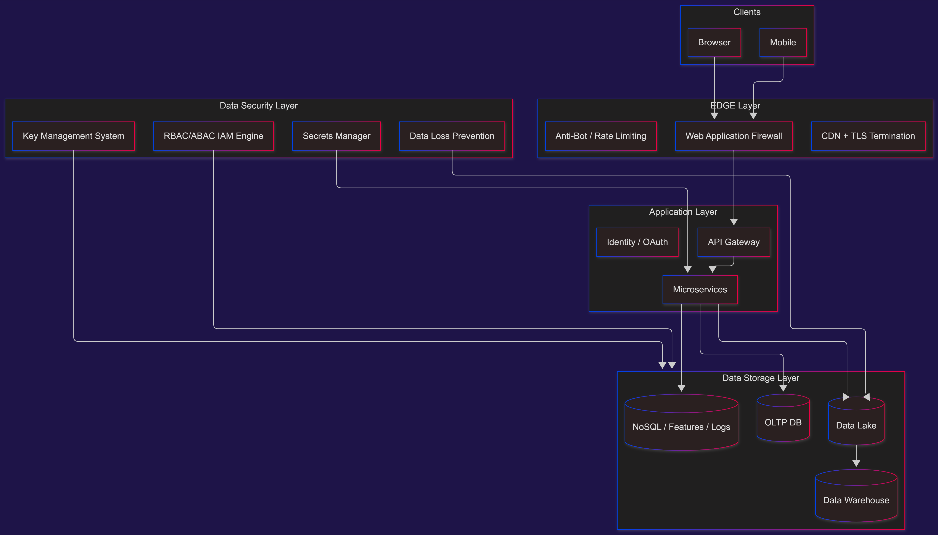
La Sécurité
Sécurité renforcée par une architecture en couches
Protection forte des données sensibles
Gouvernance et contrôles d’accès sécurisés
Sécurisation intégrée du pipeline de données
Prévention active des attaques

Slide 8
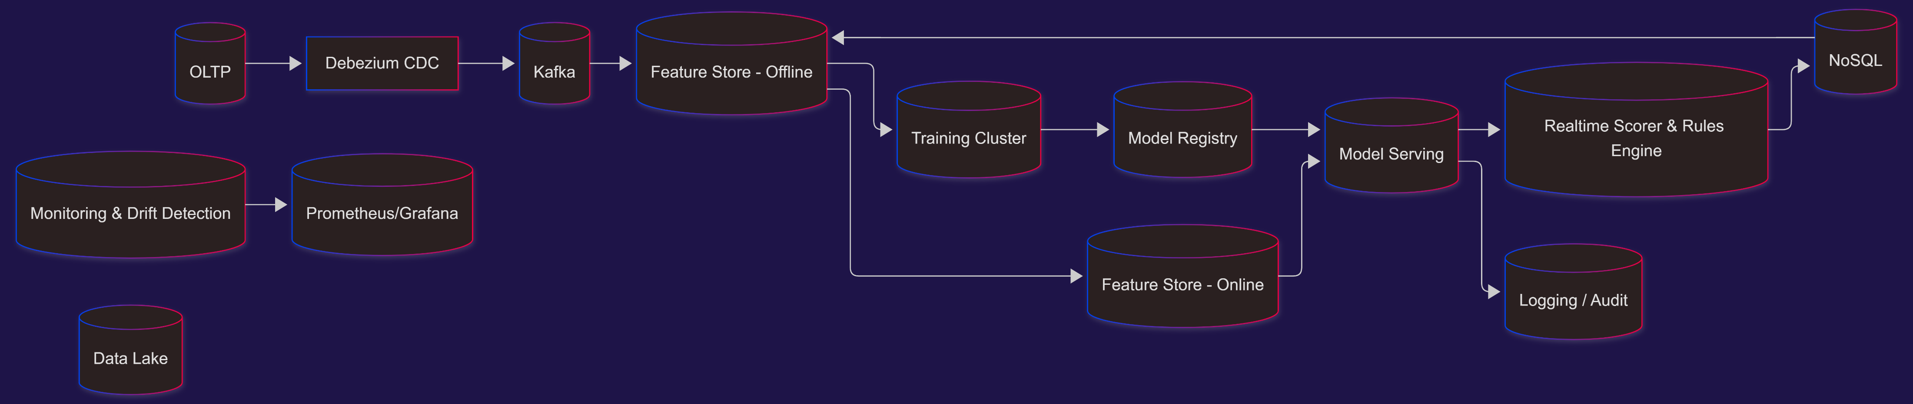
Intégration du ML
Performance en temps réel
Features Store double (offline et online) garantissant performance et fraîcheur
MLOps complet : entraînement, versioning, registry, CI/CD
Monitoring avancé et détection de dérive proactive
Gouvernance, sécurité et conformités intégrés

Slide 9
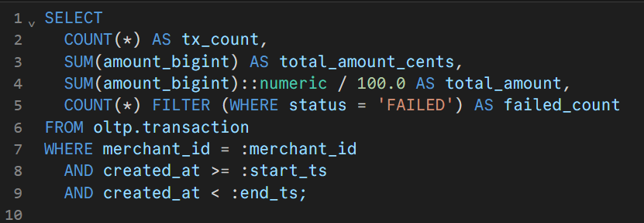
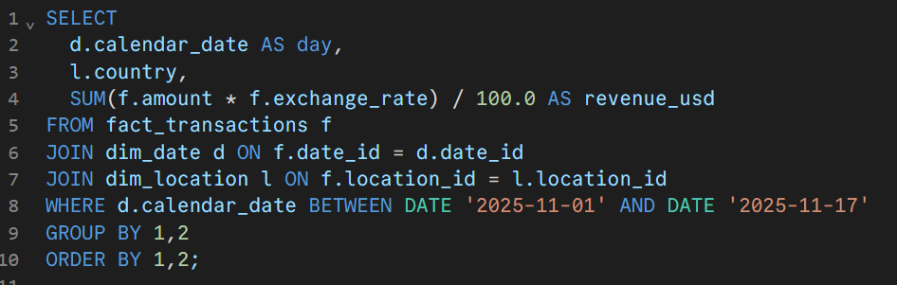
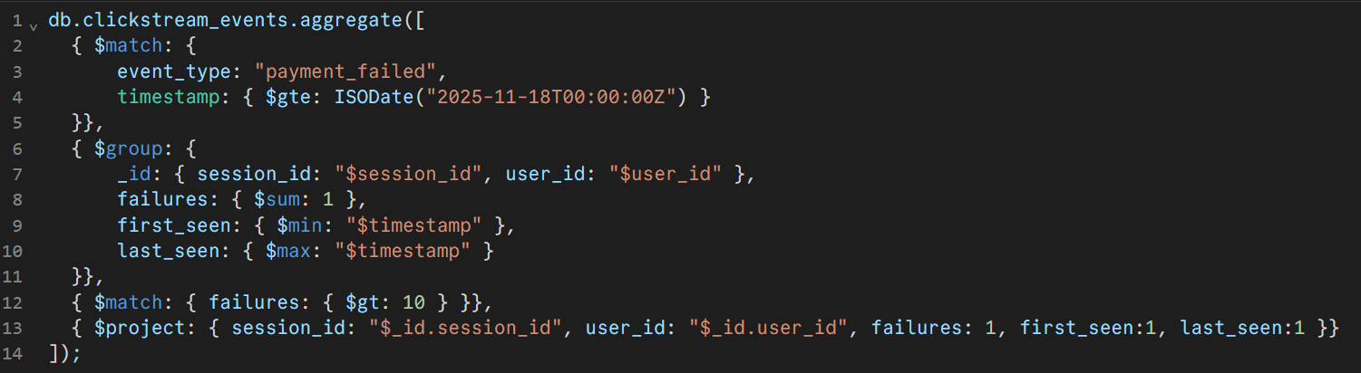
Quelques requêtes SQL et NoSQL
Requête OLTP volume et montant de transactions par marchand
Requête OLAP revenus journaliers par pays
Requêtes NoSQL sessions suspectes

Slide 10

Temps d’échange

